Slide 1

1. 앱을 실행한다.

Slide 2
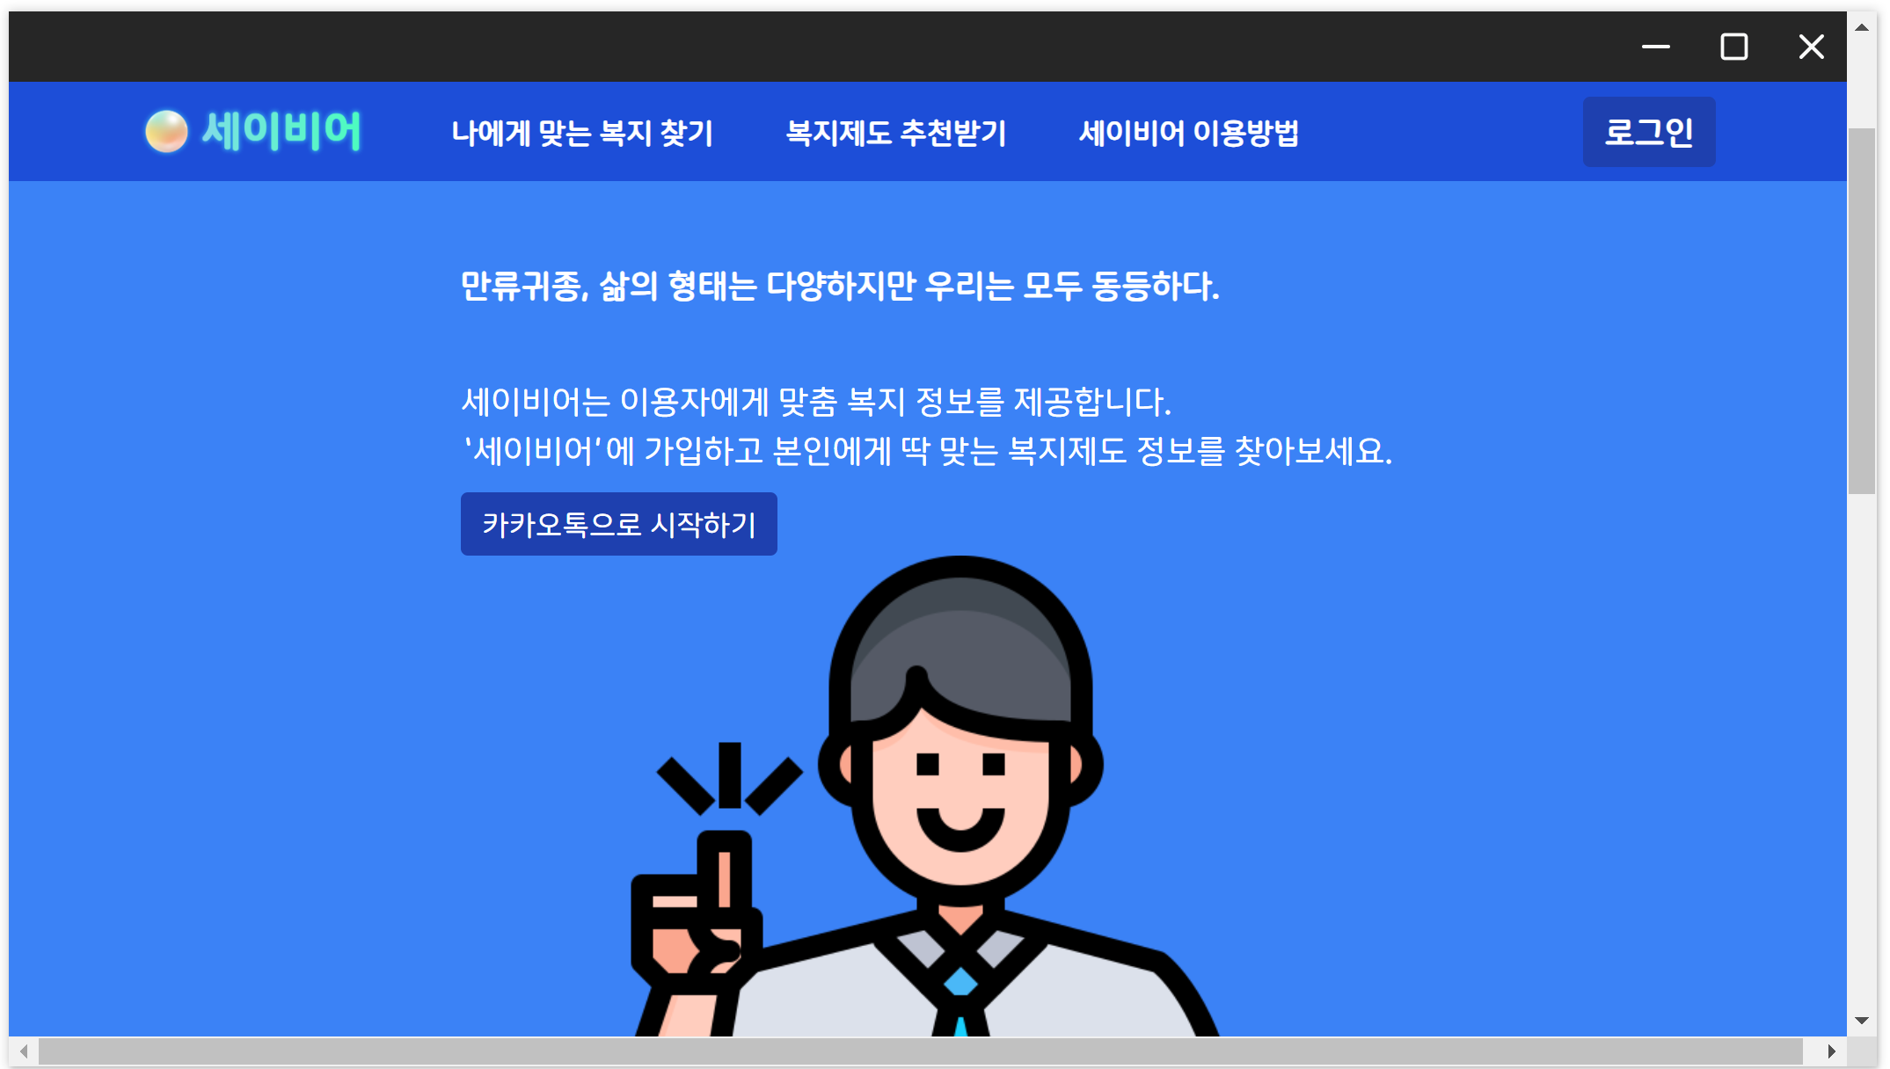
2. 메인화면에서 카카오톡으로 시작

Slide 3
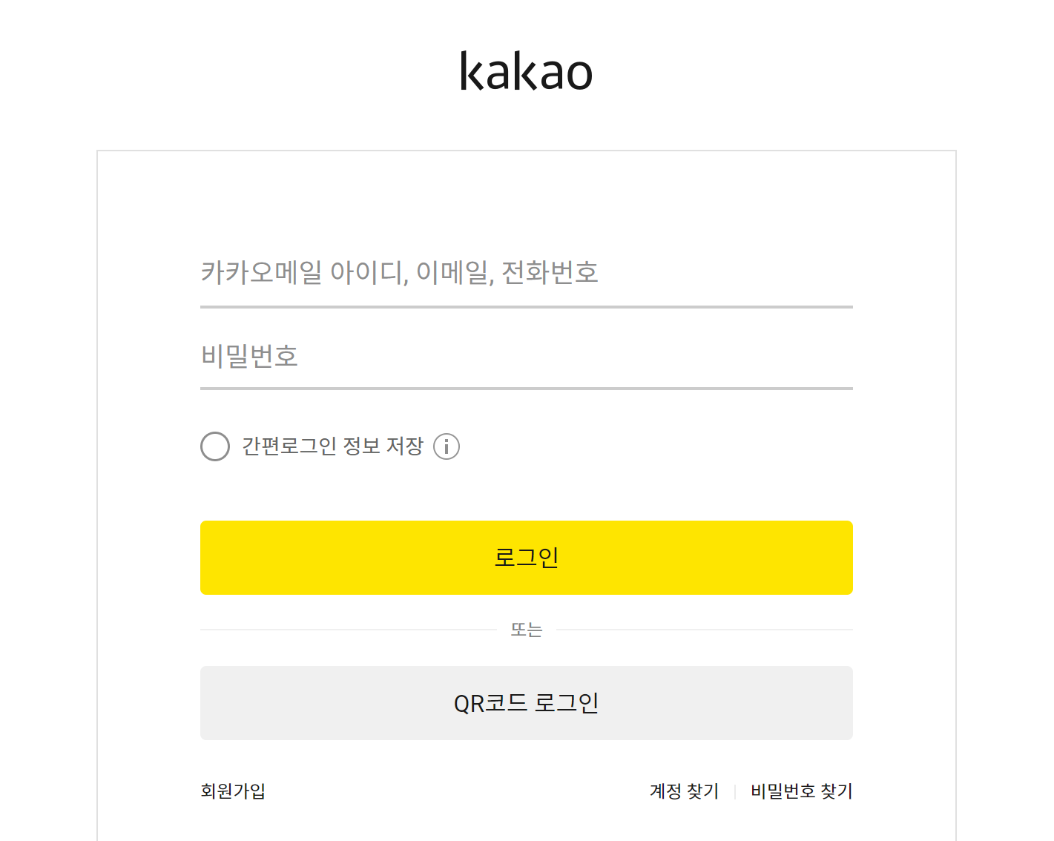
3. 로그인 진행

Slide 4
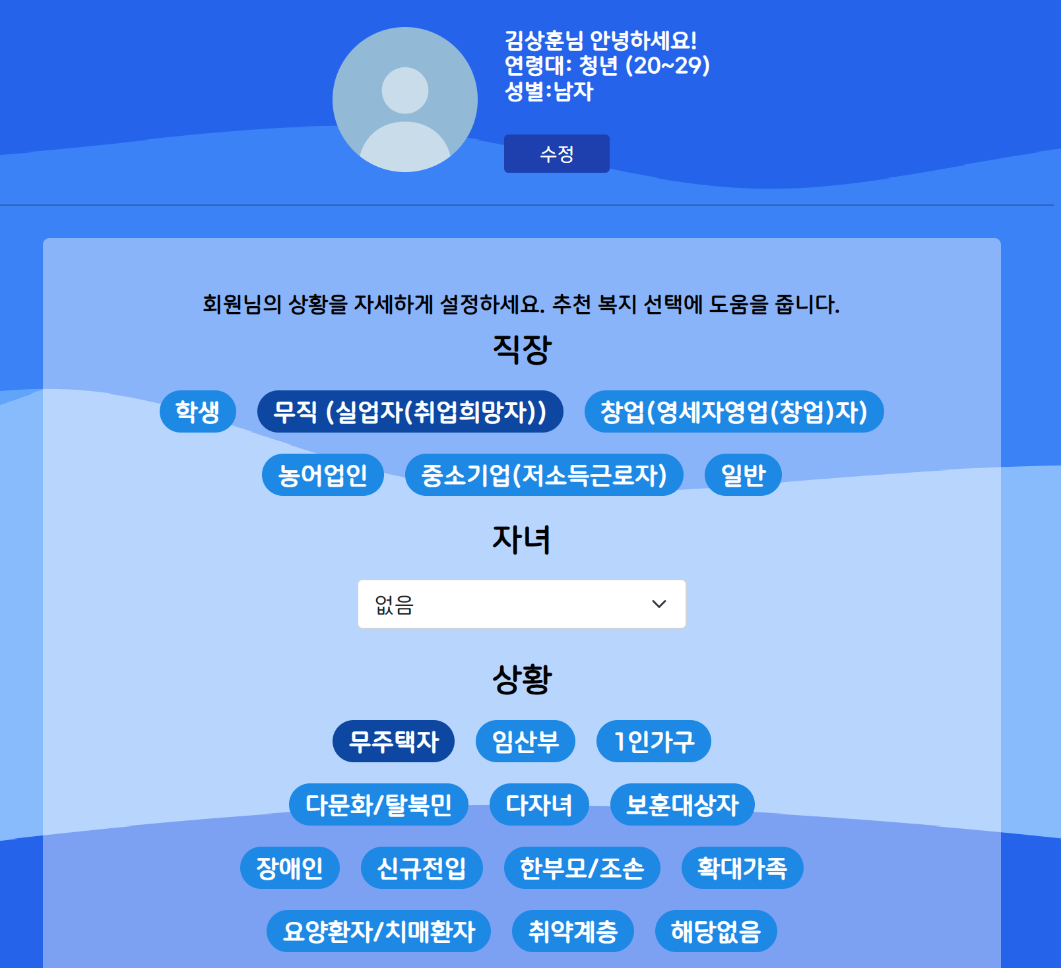
4. 내 정보에서 조건 설정을 할 수 있다

Slide 5
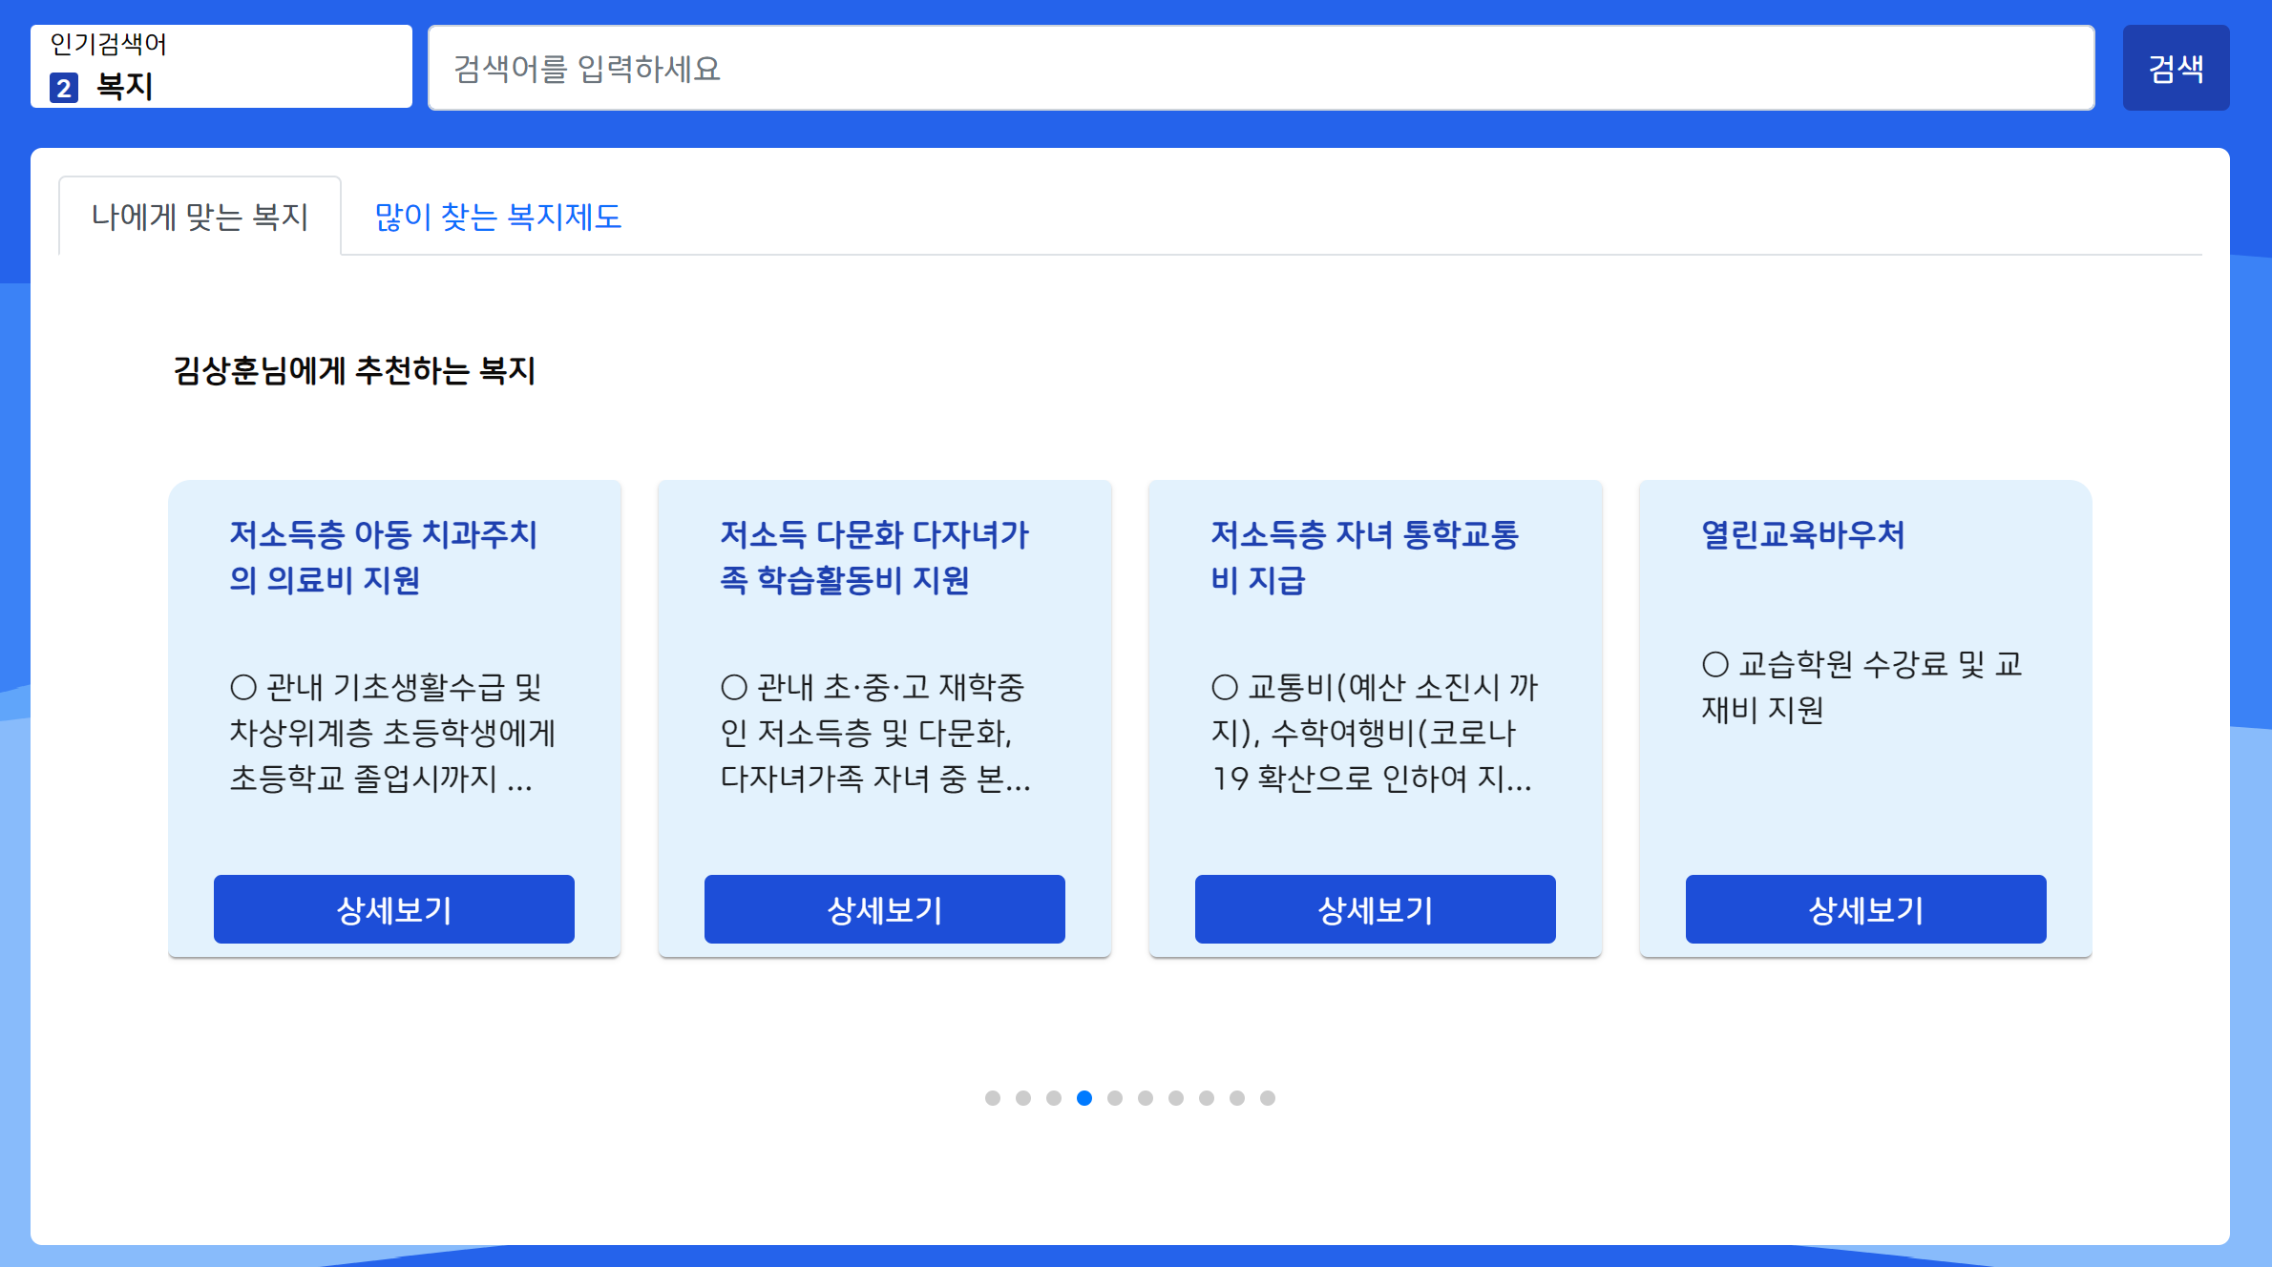
5. 이후 메인화면에서 복지를 추천받을 수 있다

Slide 6
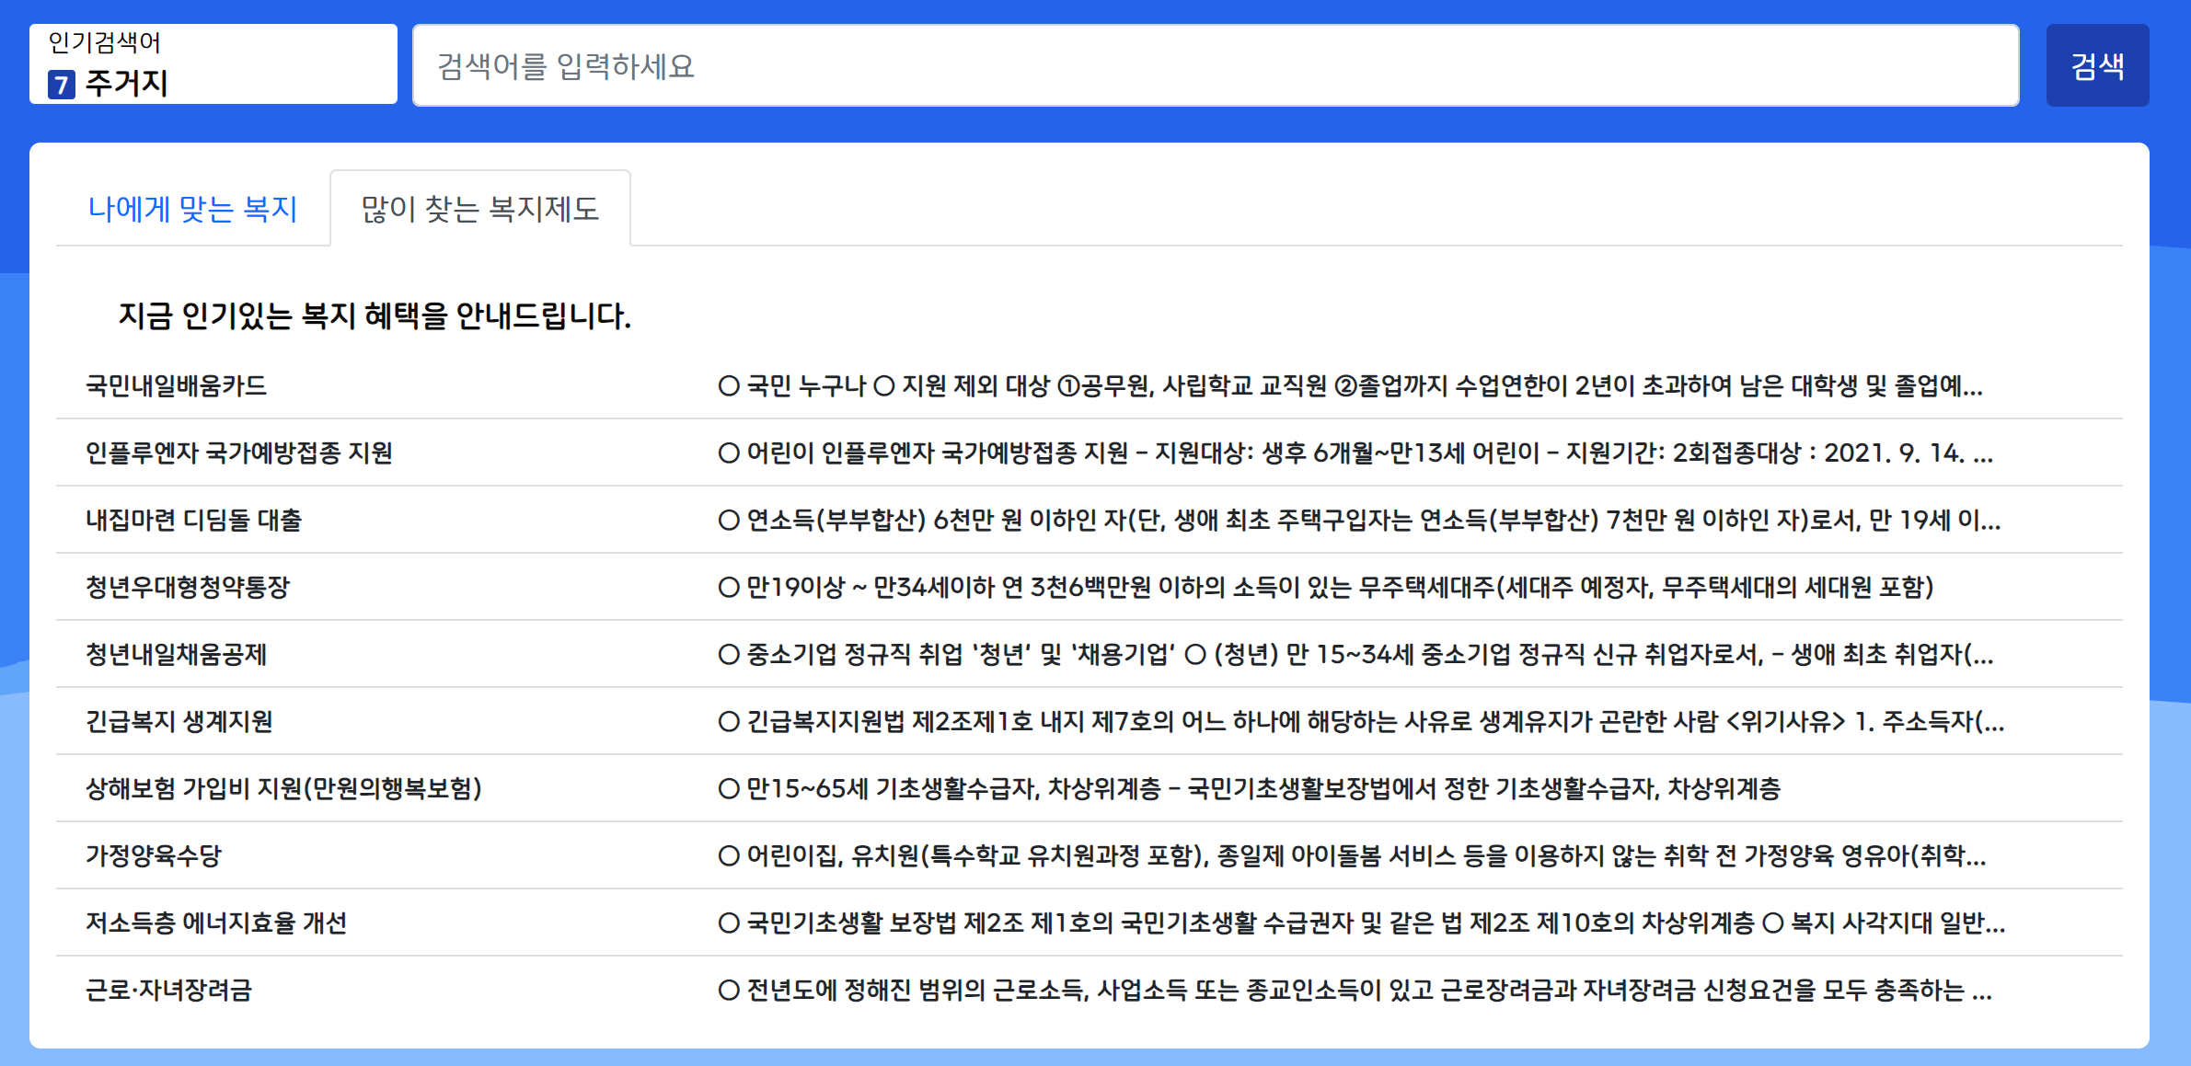
6. 많이 찾는 복지 또한 볼 수 있다

Slide 7
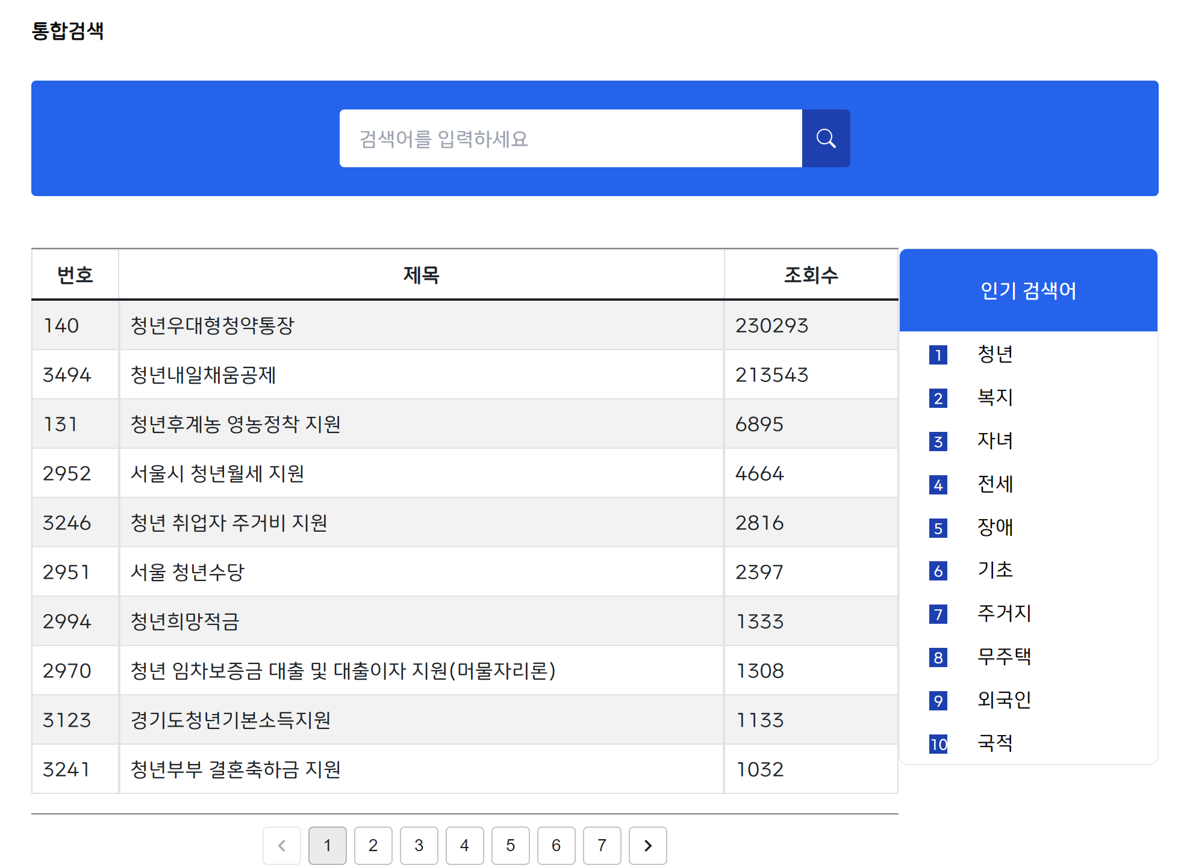
7. 검색으로 관련 복지를 찾을 수 있다

Slide 8
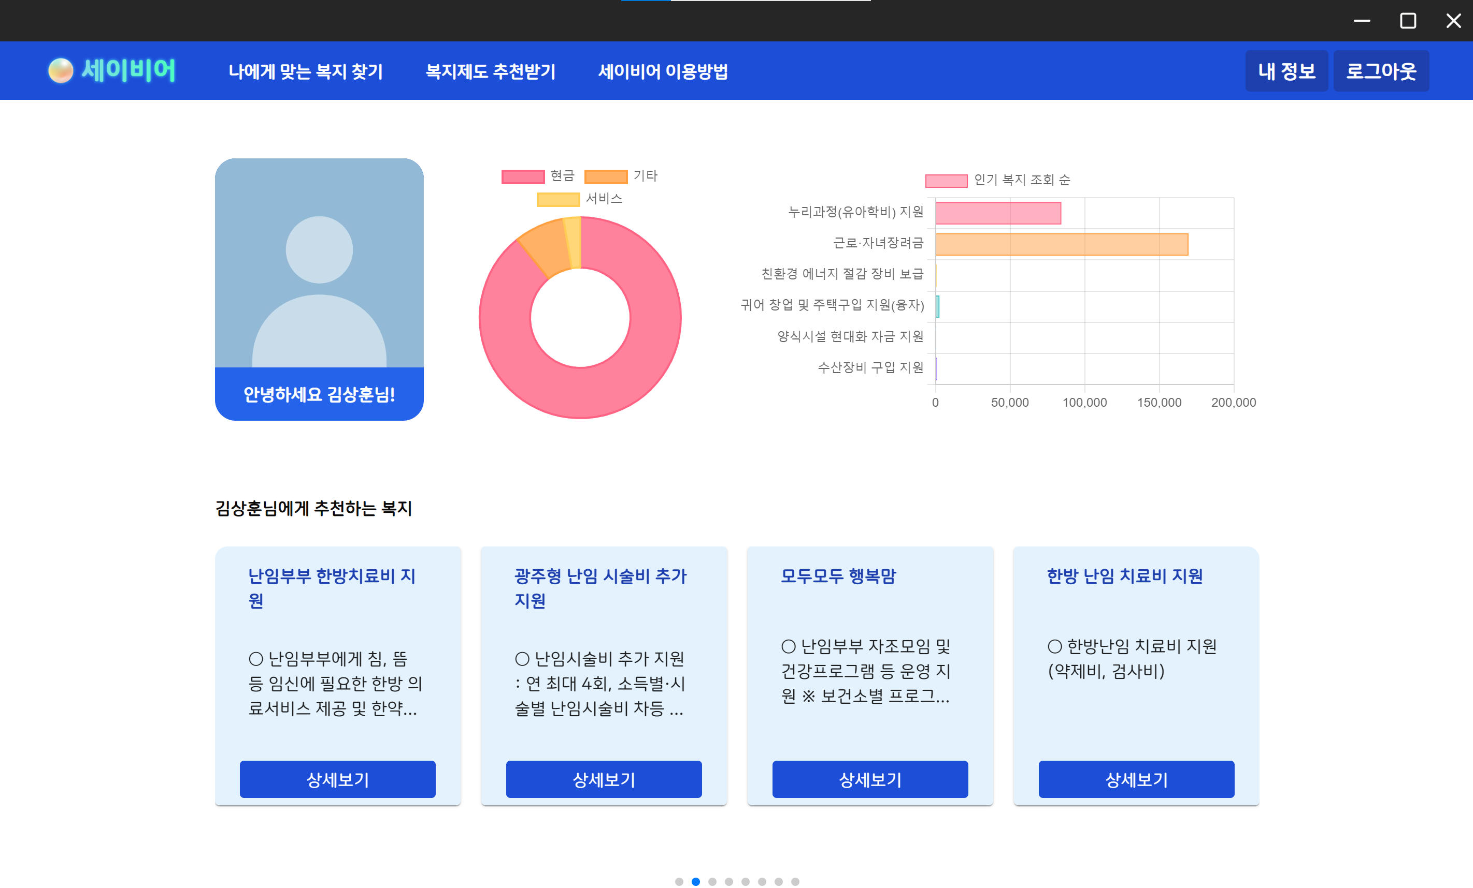
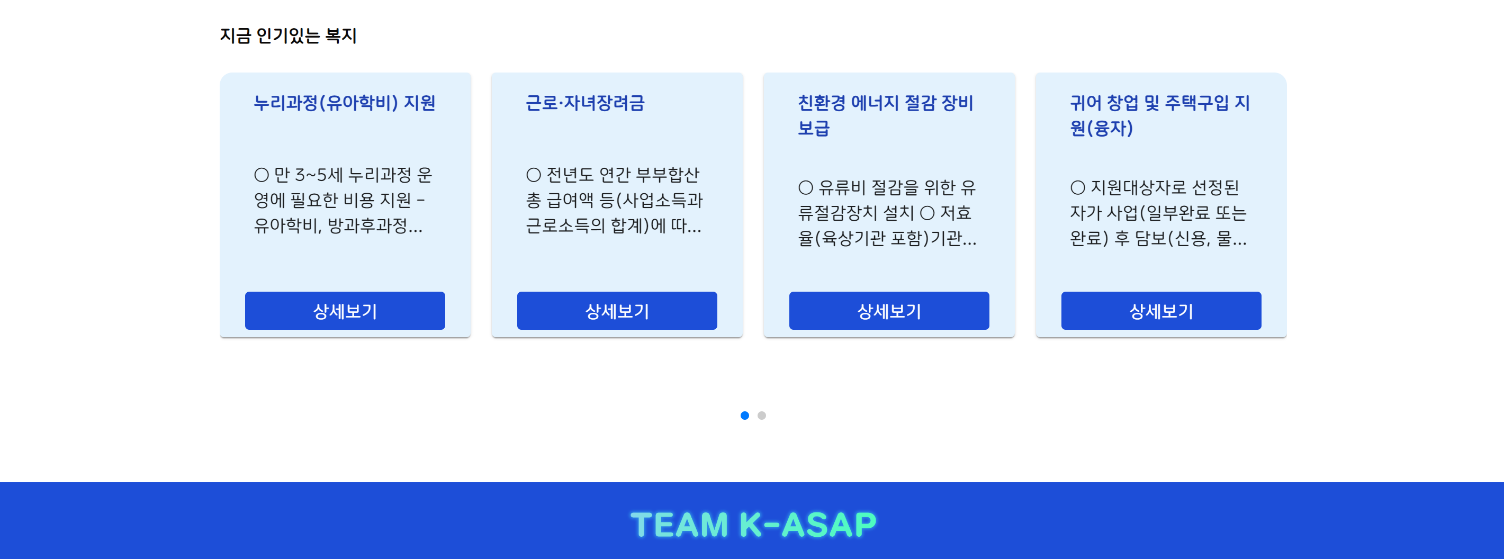
8. 복지제도 추천받기, 관련 복지를 추천해준다

Slide 9
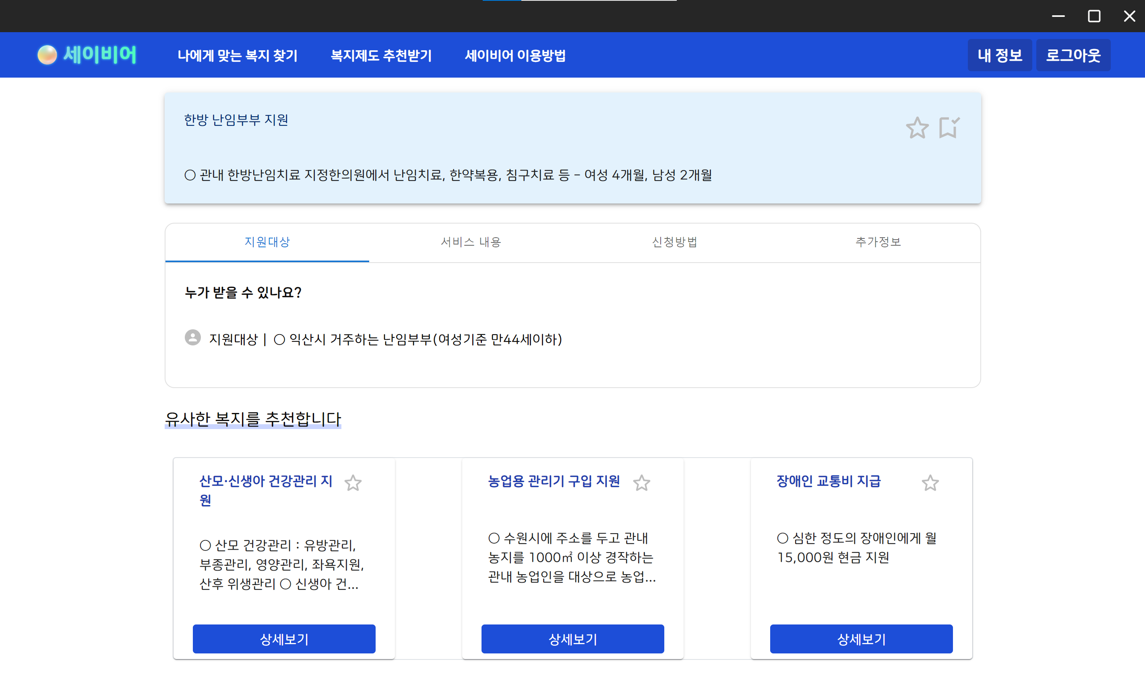
9. 상세보기를 통해 해당 복지 열람 가능

Slide 10
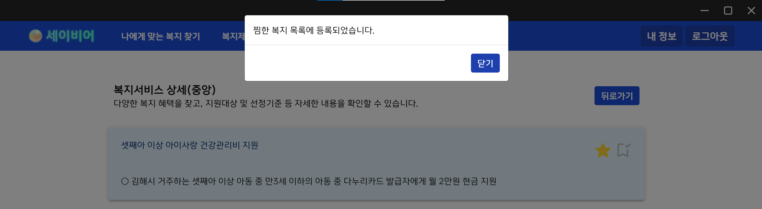
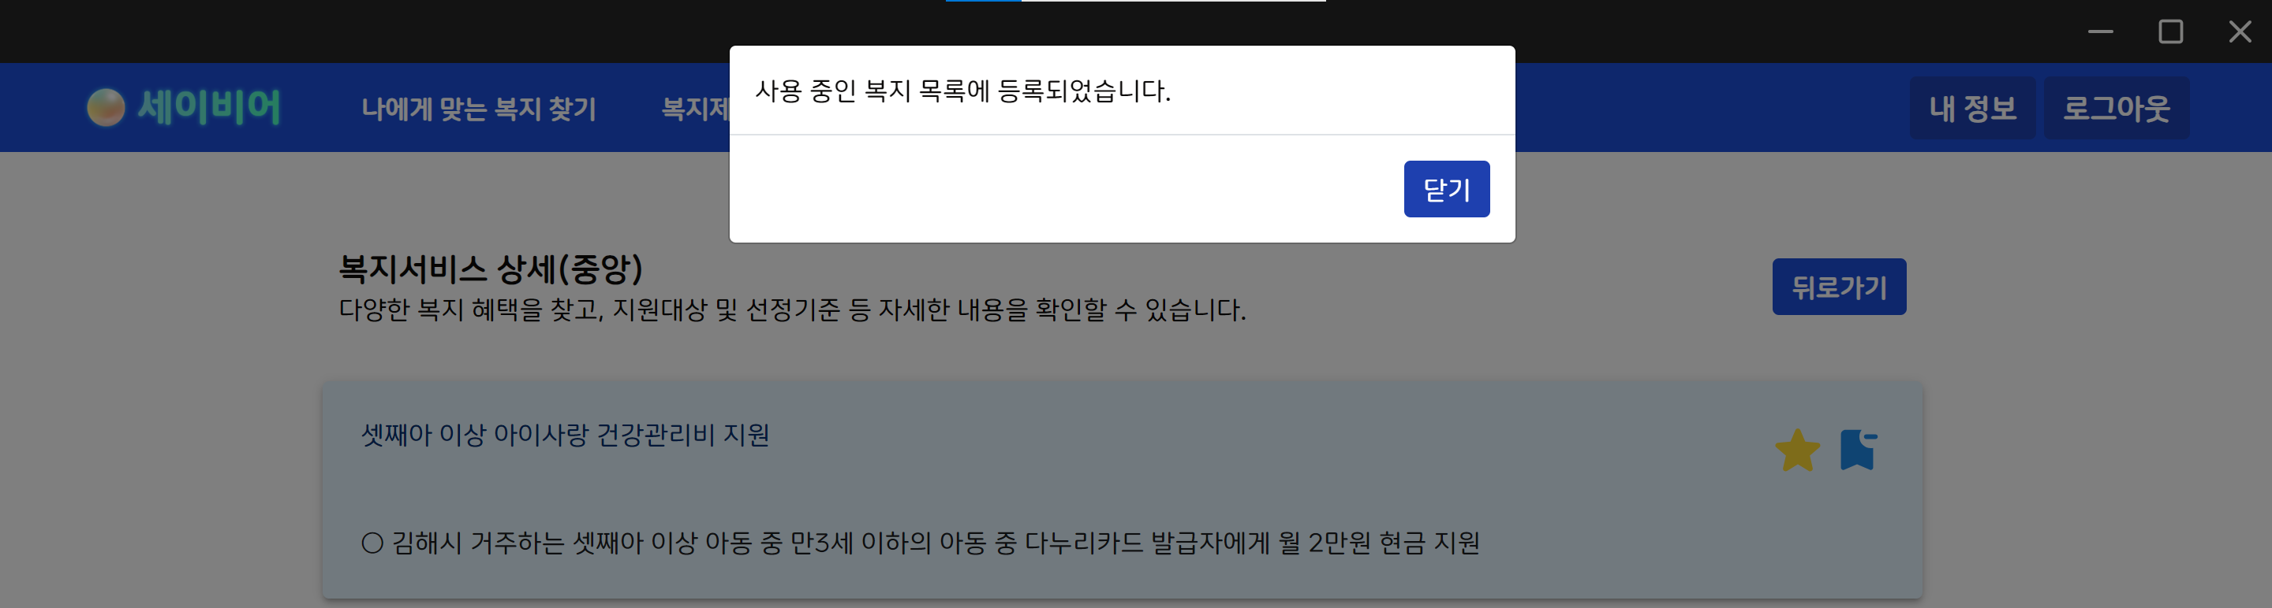
10. 찜 기능 및 수혜 중인 복지 저장 기능

Slide 11
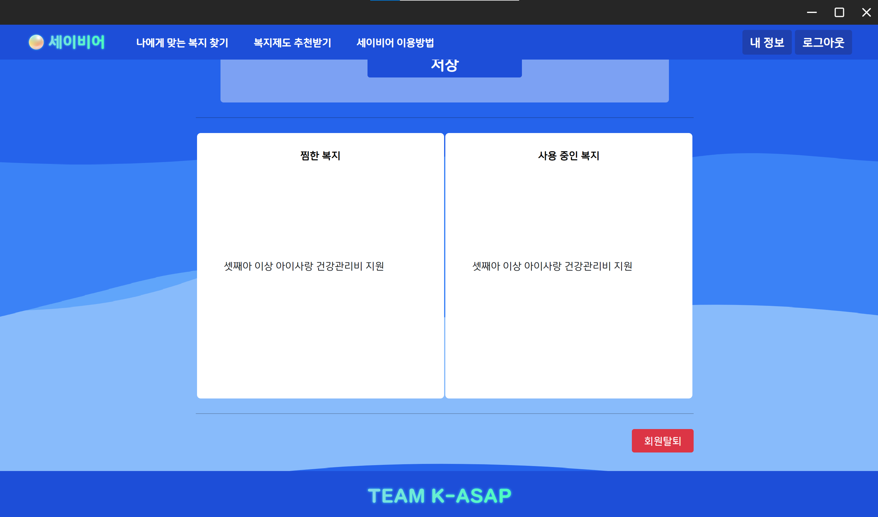
11. 저장한 복지들은 내 정보에서 확인 가능

Slide 12
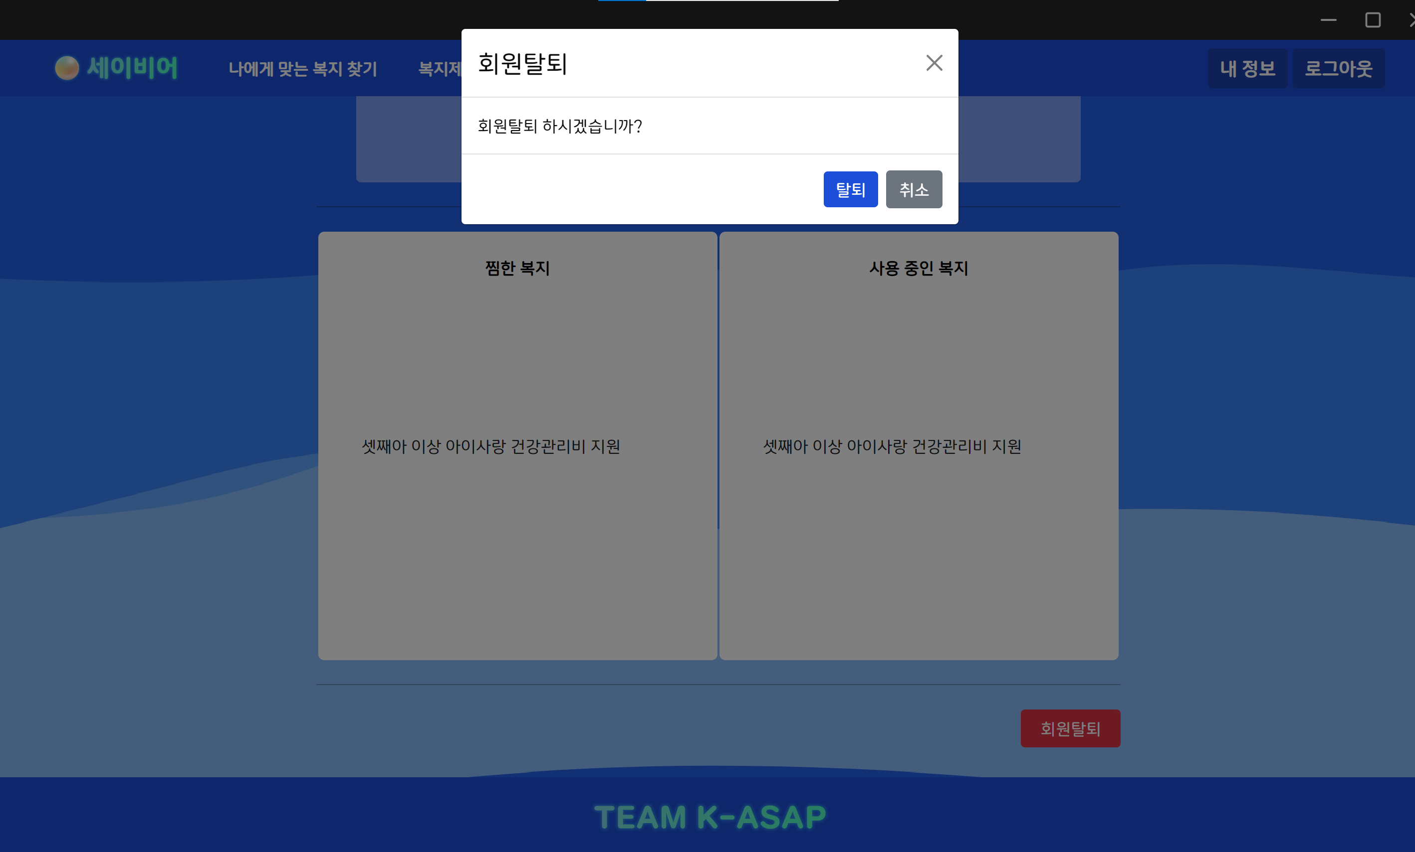
12. 회원탈퇴를 할 수 있다

